Slide 1
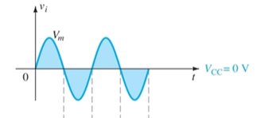
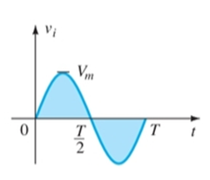
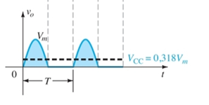
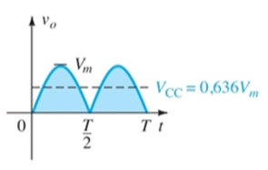
Fator de Ondulação (r)
$V_{r}(rms)$= $\frac{V_{M}}{2}$
$V_{r}(rms)$= $\frac{V_{M}}{\sqrt{2}}$
r = 1,57
r = 0,48
$V_{CC}$= $\frac{V_{M}}{\text{π}}=$0.318 $V_{M}$
$V_{CC}$=$\frac{{2V}_{M}}{\text{π}}=0,636V_{M}$

Slide 2
Fator de Ondulação – Meia Onda e Onda Completa com Filtro Capacitivo
Método 1
v = v_{CA} + v_{CC}
v_{CA} = v - v_{CC}
$$\frac{1}{2\text{π}}\int_{0}^{2\text{π}}{v^{2}d\text{Ɵ= }v^{2}(rms)}$$
O valor rms da componente CA é dado por:
$$V_{CA}\left(rms\right)=\left\lceil \frac{1}{2\text{π}}\int_{0}^{2\text{π}}{v_{CA}^{2}d\text{Ɵ}}\right\rceil$$
$$\frac{1}{2\text{π}}\int_{0}^{2\text{π}}{2vv_{CC}d\text{Ɵ =}}$$
$$2v_{CC}\left(\frac{1}{2\text{π}}\int_{0}^{2\text{π}}{vd\text{Ɵ}}\right)$$
$$={\left[\frac{1}{2\text{π}}\int_{0}^{2\text{π}}{{(v−v_{CC})}^{2}d\text{Ɵ}}\right]}^{1/2}$$
$$=2{v_{CC}}^{2}$$
(valor médio de v)
$$\frac{1}{2\text{π}}\int_{0}^{2\text{π}}{{v_{CC}}^{2}d\text{Ɵ=}{v_{CC}}^{2}}$$
$$={\left[\frac{1}{2\text{π}}\int_{0}^{2\text{π}}{\text{(}v^{2}−2vv_{CC}+{v_{CC}}^{2}\text{)}\text{d}\text{Ɵ}}\right]}^{1/2}$$
$$V_{CA}\left(rms\right)={\left[v^{2}\left(rms\right)−{2v_{CC}}^{2}+v_{CC}^{2}\right]}^{1/2}$$
$$V_{CA}\left(rms\right)={\left[v^{2}\left(rms\right)−v_{CC}^{2}\right]}^{1/2}$$

Slide 3
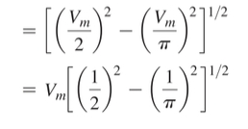
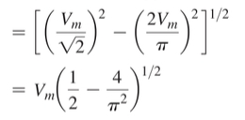
Retificador de Meia Onda
Retificador de Onda Completa
v_{CC} é constante da
Série de Fourier
v_{CC} é constante da
Série de Fourier
$$V_{CA}\left(rms\right)={\left[v^{2}\left(rms\right)−v_{CC}^{2}\right]}^{1/2}$$
$$V_{CA}\left(rms\right)={\left[v^{2}\left(rms\right)−v_{CC}^{2}\right]}^{1/2}$$
V_{CA} (rms) = 0.385V_{m}
V_{CA} (rms) = 0.308V_{m}

Slide 4
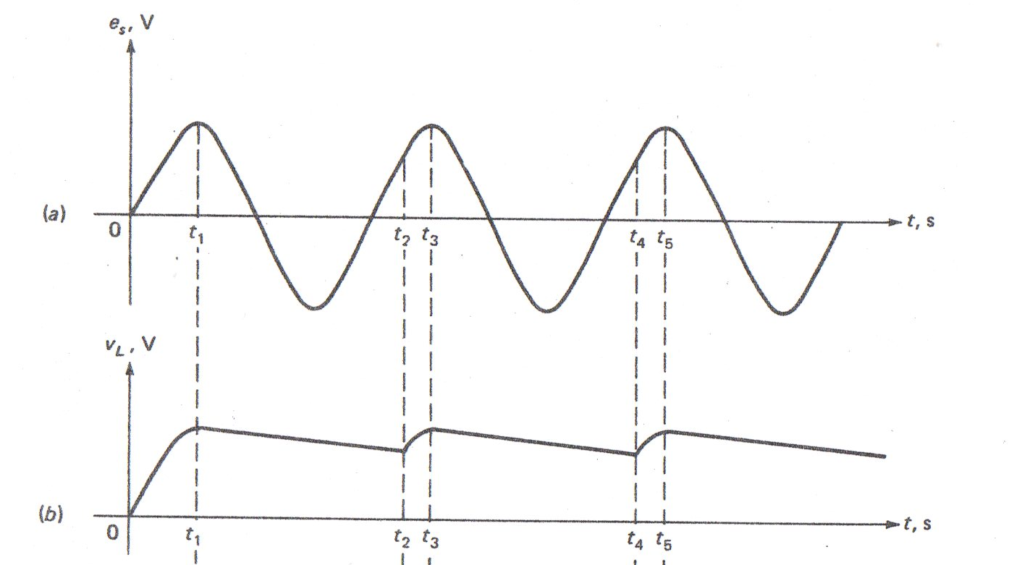
Fator de Ondulação – Meia Onda com Filtro Capacitivo
Método 2
tensão de entrada (e_{s})
tensão retificada (v_{L})

Slide 5
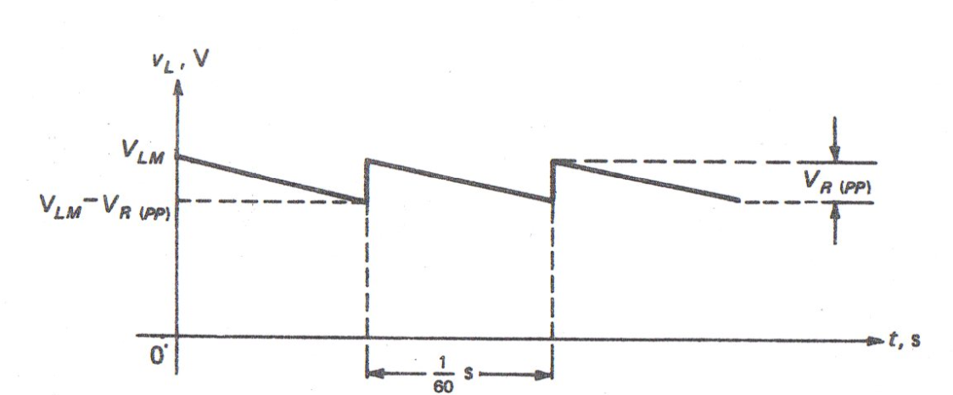
r = ?
Aproximação do ripple por onda triangular porque Δt= (t₃ - t₂) é pequeno

Slide 6
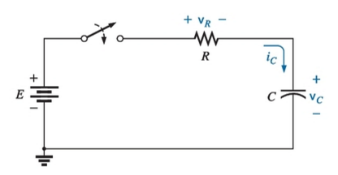
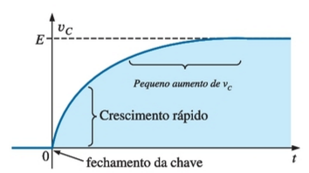
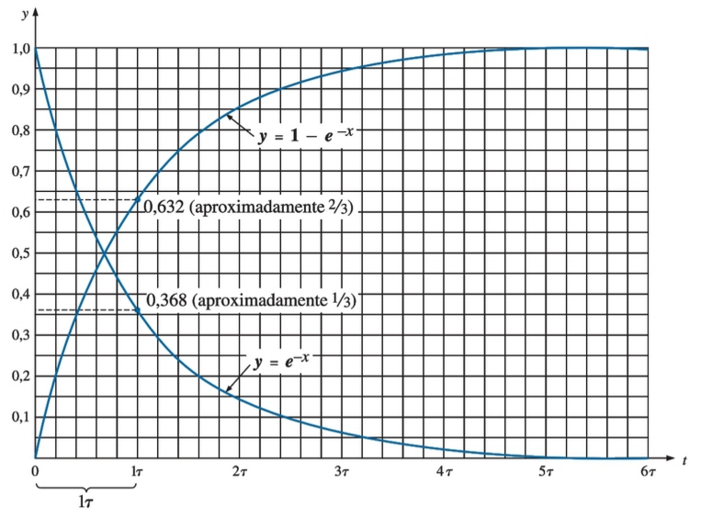
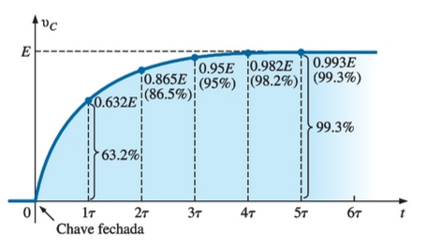
Recordação
Carga de um Capacitor e Constante de Tempo
Carga
Descarga

Slide 7
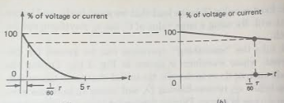
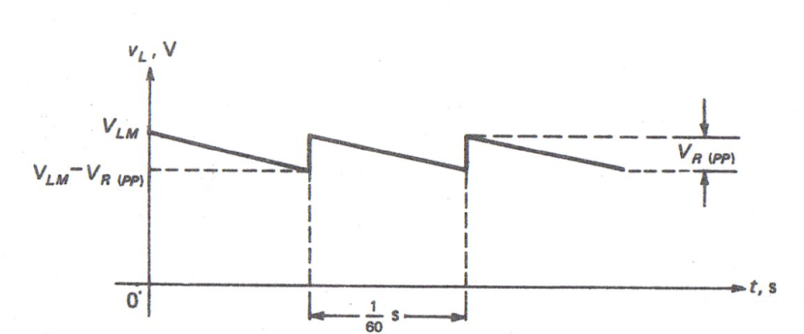
$V_{L}$(DC) = $V_{LM}$ - 1/2 $V_{R}$(pp)
O valor rms de uma dente de serra :
A descarga total do capacitor tem duração de 5Ԏ, sendo Ԏ=R_{L}C. No intervalo de tempo de 1/60 s a exponencial é aproximada por uma reta. Se a descarga do capacitor fosse linear a descarga total ocorreria em um intervalo de tempo Ԏ (s), conforme figura abaixo.
Ԏ

Slide 8
Por semelhança de triângulos:
$\frac{V_{R(PP)}}{1/60}= \frac{V_{LM}}{\text{τ}}$ = $\frac{V_{LM}}{\text{C}R_{L}}$
$$V_{R(PP)}= \frac{V_{LM}}{60\text{C}R_{L}}$$
r =$\frac{ V_{L\left(AC\right)rms}}{V_{L(DC)}}$ = $\frac{\frac{1/2V_{R(pp)}}{\sqrt{3}}}{V_{LM}\text{ − 1/2 }V_{R(pp)}}$
Meia Onda Completa
Onda Completa

